Slide 1
Computer Network

Slide 3
















mobile network
content provider network
ISP A
POP: point-of-presence
home
network
IXP
to/from backbone
peering
…
…
regional ISP
ISP B
…
…
…
to/from customers
regional ISP
institutional
network

Slide 4
mobile network
Network edge
Access network
Network core
home
network
institutional
network

Slide 5
Network edge
Access network
Network core
mobile network
content provider network
ISP A
home
network
IXP
regional ISP
ISP B
regional ISP
institutional
network

Slide 6
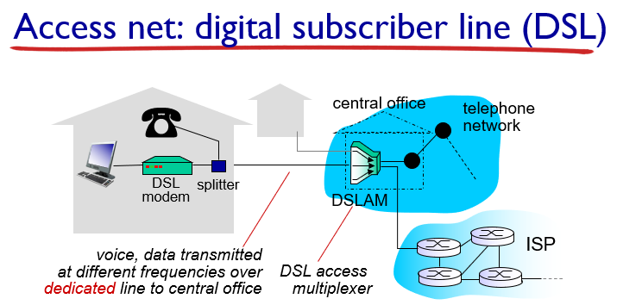
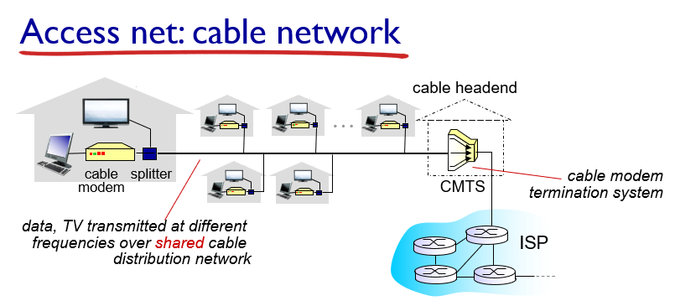
추가 설명

Slide 7

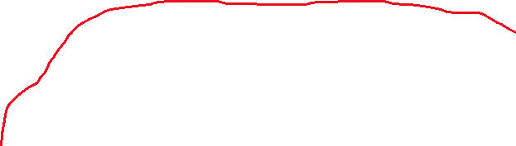
Network edge
Access network
Network core
mobile network
content provider network
ISP A
home
network
IXP
regional ISP
ISP B
regional ISP
institutional
network

Slide 8
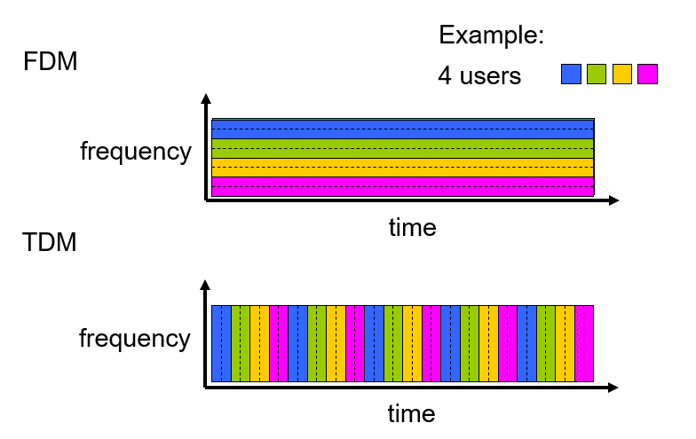
Circuit Switching
Call set up 이 필요하고 그 과정에 경로 설정과 경로상의 라우터나 스위치들의 자원할당이 이루어짐
대역폭을 나눌지
사용시간을 나눌지

Slide 9
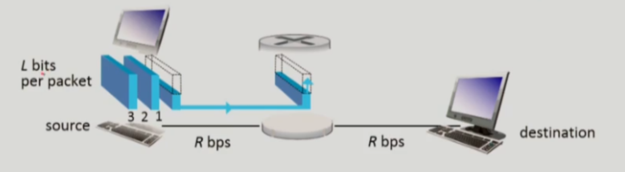
Packet Switching
- 자원은 유동적으로 필요할 때 할당
- 메시지를 패킷 단위로 받고, 모든 패킷을 받아 메시지로 만든뒤
다음 목적지로 전송(역시 패킷 단위로 잘라서)
위 과정에서 패킷의 양 > 큐의 버퍼 면 loss가 발생 하며, loss된 패킷을 다시 보내주기 위해 시간이 필요한데 그 시간만큼의 delay가 발생
그 현상을 congestion 라고 함

Slide 10









mobile network
content provider network
ISP A
home
network
home
network
IXP
regional ISP
ISP B
regional ISP
regional ISP
institutional
network

Slide 11
추가 설명
application
process
소켓
transport
network
link
physical

Slide 12
추가 설명
Server – Client
Peer to Peer(P2P)

Slide 13
추가 설명
같은 계층끼리 통신을 함에
메시지의 크기, 규칙, 방식 같은것을 정의 해둔것이
프로토콜
- 의미상으로는 같은 계층 끼리 통신을 하는것
application
application
process
process
소켓
소켓
transport
transport
network
network
link
link
인터넷
physical
physical

Slide 14
application
다른 네트워크 엣지의 같은 계층으로 보내려면
자신의 하위 계층의 기능을 이용해야 한다.
이 과정을 인캡슐레이션 이라고 한다.
반대로 수신측 에서 데이터를 해석하는 것을 디캡슐레이션 이라고 한다.
process
소켓
transport
network
link
physical

